Slide 1



إدارة الأعمال
أساسياتها، ومفاهيمها، وتطبيقاتها المعاصرة
أ.د. أحمد الشميمري
www.edarah.net

Slide 2




الفصل الخامس عشر
نظام المعلومات الإدارية
Management Information System
1
الشميمري 2025-2026

Slide 3

محتويات الفصل
مفهوم نظام المعلومات
01
أهمية نظام المعلومات
02
الحاسوب ونظام المعلومات
03
04
مكانة نظام المعلومات الإدارية في بيئة الأعمال
2
الشميمري 2025-2026

Slide 4




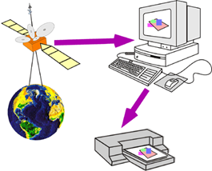
مفهوم نظام المعلومات
Information System Concept
"ذلك النظام الذي يكفل توفر المعلومات التاريخية والحالية والمستقبلية المطلوبة لصانعي القرارات بمصداقية من خلال قنوات الاتصال المكتوبة أو الشفهية عن كل من البيئة الداخلية والخارجية للمنظمة بالكفاءة المناسبة من خلال إجراءات جمع وتجهيز البيانات الخام".
وهناك تعريف أخر لنظام المعلومات الإدراية بأنه
"نظم معلومات توفر المعلومات عن الماضي والحاضر فيما يتعلق بأنشطة المؤسسة لمساعدة الإدارة في عملية اتخاذ القرارات".
3
الشميمري 2025-2026

Slide 5








مفهوم نظام المعلومات
البيانات Data
وهي المتطلبات أو المعطيات المجردة التي لها صفة الوصف (كلون أزرق)، أو التي لها صفة القياس كالأرقام (7) أو الزمن (عشر دقائق) أو الطول (5 سم ) أو الوزن (3 كجم ) وغيرها من المقاييس التي يمكن تحصيلها من المصادر الداخلية للمنظمة كالسجلات والحسابات الختامية أو من المصادر الخارجية كالجمعيات المهنية والغرف المتخصصة والوزارات.
المعرفة Knowledge
تشير المعرفة إلى الفهم النظري أو العملي للمعلومات والقدرة على استخلاص الاستنتاجات وتطوير الأفكار لاستخدامها لأغراض ابتكارية محددة. فالمعرفة تتكون زمنياً من الجمع بين المعلومات والخبرات والحدس.
مفهوم نظام المعلومات
المعلومات Information
هي البيانات التي أصبح لها معنى مفهوم واضح بعد معالجتها أو تشغليها وهي بصورتها الأولية مما يكسبها صفة صلاحية إمكانية استخدامها لخدمة صانع القرار .
4
الشميمري 2025-2026

Slide 6






أهمية نظام المعلومات The Importance of IS
حلقة وصل بين الأنظمة في المنظمة: يعتبر نظام المعلومات من منظور الأنظمة الفرعية المكونة للمنظمة حلقة وصل تقوم بتغذيتها بالبيانات المطلوبة من خلال قيامه بمهام جدولتها وتصنيفها وتخزينها وإعادة استردادها وقت طلبها.
كفاءة الشركة : إن الشركات تسعى دوماً لتحقيق الكفاءة العالية في أدائها، ويلعب نظام المعلومات الإدارية دوراً هاماً في تحقيق هذه الكفاءة
3
1
تنسيق العلاقة الداخلية بين النظم الفرعية (الداخلية) المكونة للمنظمة كإدارة التمويل، وإدارة الإنتاج، وإدارة الموارد البشرية، وإدارة التسويق.
المساعدة في اتخاذ القرارات السليمة : أدى شيوع وانتشار تصاميم حزم البرامج الجاهزة المتخصصة Software Packages في مجال توفير وتحليل البيانات إلى المساهمة الكبيرة في صنع قرارات المدير.
4
2
5
تنظيم وتسهيل التواصل بين المنظمة ككيان اعتباري في المجتمع والأطراف المتعاملة معها (البيئة الخارجية).
5
الشميمري 2025-2026

Slide 7
أهمية نظام المعلومات The Importance of IS
المخرجات
التشغيل
المدخلات
نظام المعلومات الإداري المتاح
قرارات إدارية في شكل
خطط استراتيجية وتكتيكية
سياسات داخلية وخارجيه
نتائج أخرى
تحليل البيانات لأغراض
التنبؤ
التنظيم
الرقابة
معلومات مرتدة
6
الشميمري 2025-2026

Slide 8
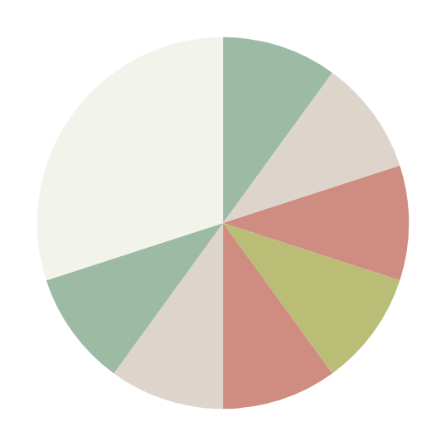
الأفراد
الإجراءات
الأجهزة
مكونات نظام المعلومات
المعلومات
البرمجيات
7
الشميمري 2025-2026

Slide 9
مكونات نظام المعلومات
المخرجات
عمليات التشغيل من خلال
المدخلات
البيانات
حجم رأس المال
الطاقة البشرية العاملة
التشريعات الحكومية
تشريعات العمل
الطاقة الإنتاجية
الطاقة البيعية
الموردين
معلومات
نوعية كاملة
وجاهزة ودقيقة
إجراءات
الجمع
التبويب
التصنيف
التحليل
البيانات المرتدة
8
الشميمري 2025-2026

Slide 10

طبيعة المعلومات
لابد من توفير المعلومات بالشكل الذي يغطي الأزمنة الثلاث الرئيسية وهي :
المعلومات الحاضرة
(الحالية)
المعلومات الماضية
المعلومات المستقبلية
9
الشميمري 2025-2026

Slide 11







1
المعلومات الماضية
فعلى سبيل المثال
تعد بمثابة بيانات تاريخية تعكس الاتجاه الذي قد ساد المنظمة في المدة السابقة كسلسلة زمنية محددة بشأن موضوع ما .
3
المعلومات المستقبلية
وهي تعكس التقديرات المتوقعة بشأن الموضوع المعني ووسيلة الإدارة في التوصل الى هذه المعلومات الاستعانة بالأساليب الإحصائية المخصصة في التنبؤ كالسلاسل الزمنية والانحدار.
2
المعلومات الحالية
وهي تعكس الوضع الكائن أو الحاضر الذي تقف عليه المنظمة حالياً بشأن الموضوع محل الدراسة ووسيلة الإدارة في التوصل لهذه المعلومات هي التقارير ا لآنية المرفوعة إليها أولاً بأول.
10
الشميمري 2025-2026

Slide 12





الحاسوب ونظام المعلومات
Computer & I.S
التقنية المعلوماتيةInformation Technology :
وهي التي تعني توفير المعلومات من خلال الأساليب الآلية المتطورة.
المستفيدين مثل:
  فئة أصحاب المشروعات التجارية القائمة.
  فئة المستثمرين المرتقبين.
  فئة المديرين القائمين على إدارة الأعمال.
  فئة المستهلكين المتوقعين.
  وتتم التيسيرات المعلوماتية من خلال الإنترانت وبواسطة أدواتها الآلية المتعددة منها:
  تقنية لوحة خدمة الإعلانات Bulletin board service BBS
  تقنية المحادثة chat
  تقنية الشبكة العنكبوتية الدولية WWW
  التقنيات السحابية
11
الشميمري 2025-2026

Slide 13
مكانة نظام المعلومات الإدارية في بيئة الأعمال
The Status of M.I.S
نظم المعلومات من منظور الأنظمة الفرعية حلقة وصل تقوم بتغذيتها بالبيانات المطلوبة من خلال قيامه بمهام جدولتها وتصنيفها وتخزينها وإعادة استردادها وقت الطلب كما بالشكل التالي:
ر
للجهات المختلفة بالمنظمة سواء أفراد / إدارات
نظام المعلومات المتجدد
بيانات من الأنظمة الفرعية المكونة للمنظمة مثل:
الإدارة المالية/إدارة الأفراد/إدارة التسويق
معلومات
للجهات الإقليمية كالأجهزة الرقابية / والبنوك / النقابات
بيانات البيئة الإقليمية المحيطة مثل:
الحكومة/المتنافسون/الموردون/المستهلكين
للجهات الدولية كأجهزة القياس الدولية / البورصات المالية الدولية / المستثمرين المرتقبين/ المستهلكين المتوقعين
بيانات البيئة الدولية مثل:
التكنولوجيا/التيارات الاقتصادية والسياسية العالمية
النظام المعلوماتي يحتل مكانة تبعا لوجهة النظر إليه أو للجهة المستفيدة منه أو للأطراف المتعاملة معه.
ر
12

Slide 14
أنظمة تبادل المعلومات الإدارية
المواصفات | INTERNET | INTRANET | EXTRANET
طبيعة الوصول | عام | خاص | شبه عام
المستخدمون | أي شخص | أعضاء من داخل منظمة الأعمال | ذوي العلاقة من خارج منظمة الأعمال (غالبا منشات أخرى)
المعلومات | مفتوحة وغزيرة | محدودة وذات خصوصية | مشتركة مع ذوي العلاقة أو الفئات المستهدفة
13
الشميمري 2025-2026

Slide 15









الذكاء الاصطناعي ونظم المعلومات الإدارية
يمكن للذكاء الاصطناعي أن يلعب دورًا حاسمًا في تحسين كفاءة نظم المعلومات الإدارية من خلال الأساليب التالية
دور الذكاء الاصطناعي
تحليل البيانات واتخاذ القرار
أتمتة العمليات الإدارية
الأمن السيبراني
تحسين تجربة العملاء
14
الشميمري 2025-2026

Slide 16

شكرًا لحسن استماعكم
لمزيد من الوسائل والكتب:
www.edarah.net

